Slide 1
Java programma ar viktorīnu
Oskars Raščevskis PR-21

Slide 2
saturs
Titulslaids ar prezentācijas tēmu, vārdu, uzvārdu un grupu.
Uzdevuma formulējums
Sistēmas funkcionālās un nefunkcionālās prasības
Klašu diagramma
Galveno metožu algoritmu apraksts (blokshēmas)
Testēšanas metodikas
Testēšanas apraksts (katrs tests vienā slaidā ar animāciju)
Lietotāja ekspluatācijas instrukcija
Secinājumi
Pēdējā slaidā ievietot tekstu “Paldies par uzmanību!”

Slide 3
Uzdevuma formulējums
Izveidot projektu NetBeans vidē, kurš paredzēts testēšanas sistēmas izveidošanai. Izstrādāta programma ļauj ievadīt, rediģēt, apstrādāt un izvadīt informāciju atbilstoši uzdevumam.
Programmai ir jāizstrādā un jārealizē lietotāja klašu hierarhija. Programmai ir jāizmanto datu slēpšana, metodes pārslogošana, metodes pārdefinēšana, abstraktie datu tipi, statiskās metodes, izņēmumu apstrāde.

Slide 4
Sistēmas funkcionālās un nefunkcionālās prasības
Programmas bāzes prasības:
Funkcionālās prasības:
Izstrādāt grafisko lietotāju saskarni, lai strādātu ar testu;
Pievienot testu testēšanas sistēmai (vismaz 1 tests, uz augstāku atzīmi var būt vairāki testi);
Pievienot testa jautājamus (vismaz 10 jautājumi vienā testā, uz augstāku atzīmi var būt 20 jautājumi un/vai jautājumi tiek saglabāti failā);
Pievienot lietotājus testēšanas sistēmai (vismaz 1 lietotājs, uz augstāku atzīmi var būt vairāki lietotāji un arī var būt administrators, kurš izveido testu un pievieno tam jautājumus).
Nefunkcionālās prasības:
Izstrādāt klašu hierarhiju, definēt bāzes un mantotās klases (3-5 klases);
Izstrādāt un aprakstīt katras klases struktūru atsevišķi, deklarēt klases laukus un metodes;

Slide 5
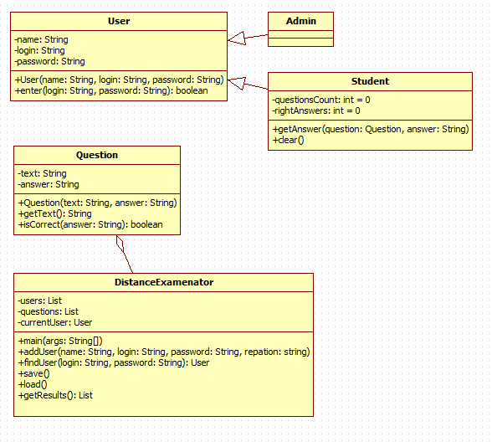
Klašu diagramma

Slide 6
Galveno metožu algoritmu apraksts (blokshēmas)
Izeja
Ieeja
Galveno izvēlne
Reģistrēties
Datu saglabāšana
Testu pārbaudīšana
Testu pildīšana
Atbildes izvade
Rezultātu izvade

Slide 7
Testēšanas metodikas
Testēšana ir process, kurā nepieciešams plānot un īstenot vairākas sākotnējās procedūras, no kurām galvenā ir testa piemēru kopas izstrāde, kas veido testa plānu. Testa piemēri vairumā gadījumu ir balstīti uz sistēmas funkcionālajām prasībām un var ietekmēt dažādus attīstības līmeņus.
Jāatzīmē tie momenti un prasības, kas pastāv, izstrādājot testēšanas programmu.
Testēšanas programmai jābūt loga interfeisam, kas ietver sevī izvēlnes un interaktīvā interfeisa rīkus.
Interfeisa elementu komplekts jānosaka, pamatojoties uz iepriekšējā metodē aprakstīto testēšanas metodiku.
Netiek noteiktas stingras prasības testēšanas programmas interfeisa kvalitātei. Galvenā prasība ir spēja realizēt testēšanas metodes.

Slide 8
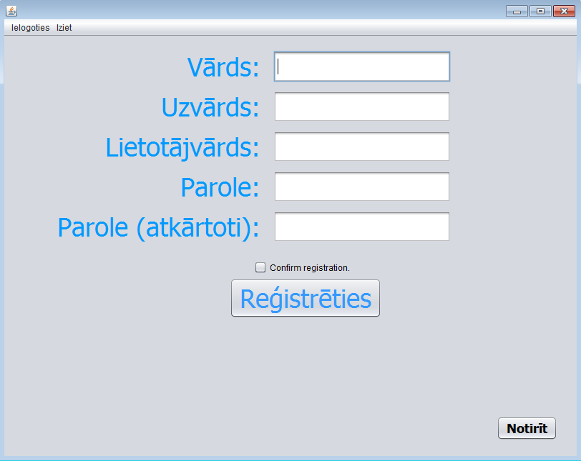
Testēšanas apraksts (katrs tests vienā slaidā ar animāciju)
Galvena loga: Saņem lietotāja ievadītos datus un saglabā tos JSON failā, kas paredzēts profilu glabāšanai. Varat arī notīrīt visus laukus, noklikšķinot uz pogas «Notirīt».

Slide 9
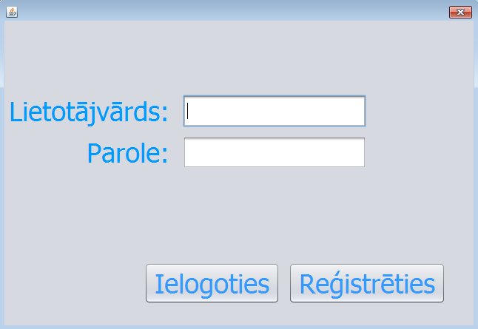
Testēšanas apraksts (katrs tests vienā slaidā ar animāciju)
Sistēmu ielogošānas loga: Iegūst lietotāja iepriekš ievadītos datus, lai ievadītu viktorīnu.

Slide 10
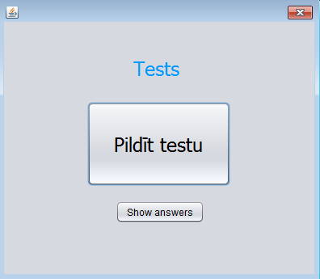
Testēšanas apraksts (katrs tests vienā slaidā ar animāciju)
Viktorīnu ielogošānas loga: Ļauj izvēlēties iespēju vai pildīt testu, vai skatīt atbildes, taču atbildes iepriekš ir pieejamas tikai administratoram.

Slide 11
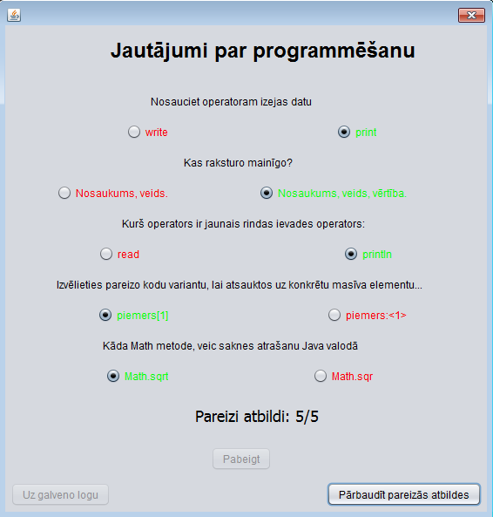
Testēšanas apraksts (katrs tests vienā slaidā ar animāciju)
Viktorīnu loga: Šajā logā varat aizpildīt viktorīnu. Pēc visu atbilžu variantu izvēles jums jānoklikšķina uz pieejamās pogas, kurā tiks parādītas visas pareizās atbildes, pēc tam, kad varēsit beigt viktorīnu, noklikšķinot uz pogas «Pabeigt». Pēc tam jūs tiksit atgriezts galvenajā logā.

Slide 12
Lietotāja ekspluatācijas instrukcija
Palaižot programmu, jūs varat redzēt galveno logu, kurā jums tiek lūgts aizpildīt informāciju, lai to izmantotu sistēmā. Pēc aizpildīšanas jums jāapstiprina reģistrācija, noklikšķinot uz zemāk esošā lauka, pēc tam noklikšķiniet uz pogas «Reģistrēties».

Slide 13
Lietotāja ekspluatācijas instrukcija
Pēc reģistrācijas jūs redzēsiet jaunu logu ar autorizāciju sistēmā. Lai pieteiktos, jāievada visi nepieciešamie dati un jānoklikšķina uz pogas «Ielogoties». Varat arī atgriezties un izveidot jaunu kontu, lai no tā pieteiktos. Lai to izdarītu, noklikšķiniet uz pogas «Reģistrēties», tas atgriezīs jūs galvenajā logā.

Slide 14
Lietotāja ekspluatācijas instrukcija
Pēc tam tiks atvērts jauns logs ar izvēli, vai vēlaties kārtot testu vai redzēt atbildes uz to. Atbildes var skatīt tikai administrators.

Slide 15
Lietotāja ekspluatācijas instrukcija
Pēc tam atkarībā no izvēles tiks atvērts logs, kurā varēsiet apskatīt atbildes vai pildīt testu. Apskatot atbildes, jūs varat atgriezties tikai galvenajā lapā. Nokārtojot viktorīnu, pēc visu lauku aizpildīšanas jūs varēsiet redzēt atbildes un pēc tam doties uz galveno ekrānu. Pēc nokārtošanas jūsu konts tiks saglabāts.

Slide 16
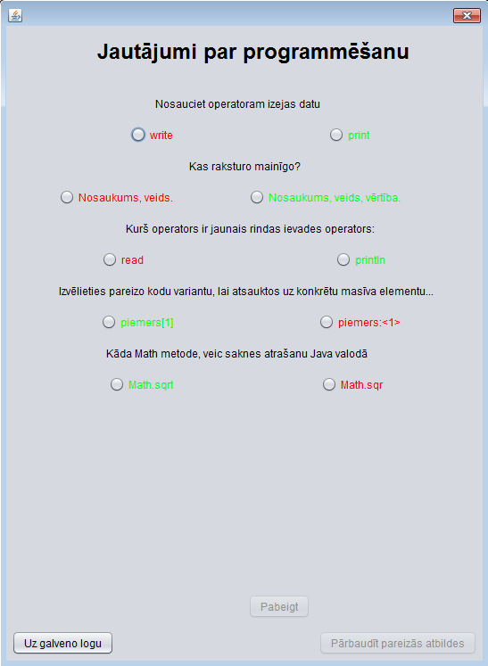
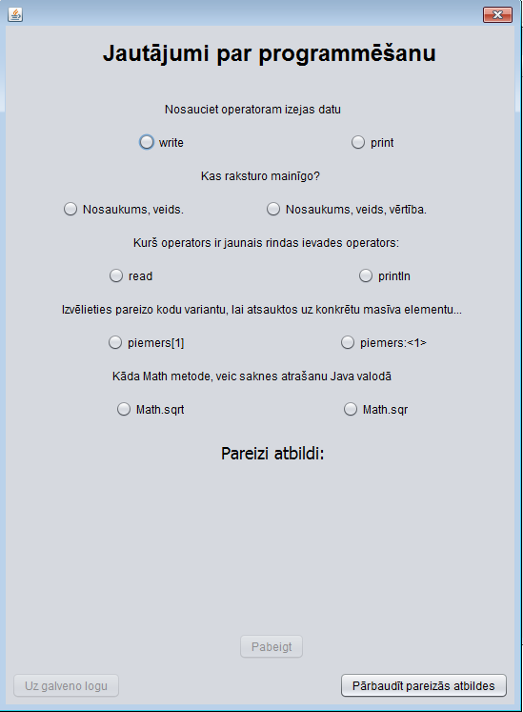
Lietotāja ekspluatācijas instrukcija
Atbildes logs
Viktorīnas logs
- Pieejamās pogas dažādām variantām

Slide 17
Secinājumi
Man bija ļoti interesanti izveidot savu pirmo neatkarīgo programmu. Kamēr veidoju savu programmu, uzzināju daudz jaunas informācijas un guvu sev svarīgu pieredzi, tā noteikti man turpmāk palīdzēs ņemt vērā visas šī brīža kļūdas.

Slide 18
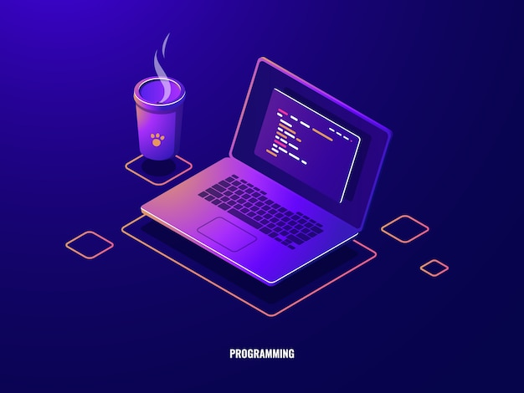
Paldies par uzmanību!

